Slide 1

PHÒNG GIÁO DỤC VÀ ĐÀO TẠO QUẬN LONG BIÊN
TRƯỜNG TIỂU HỌC ÁI MỘ B
MÔN: TIẾNG VIỆT
PHÂN MÔN : ĐỌC MỞ RỘNG
LỚP 2
Bài:

Slide 2
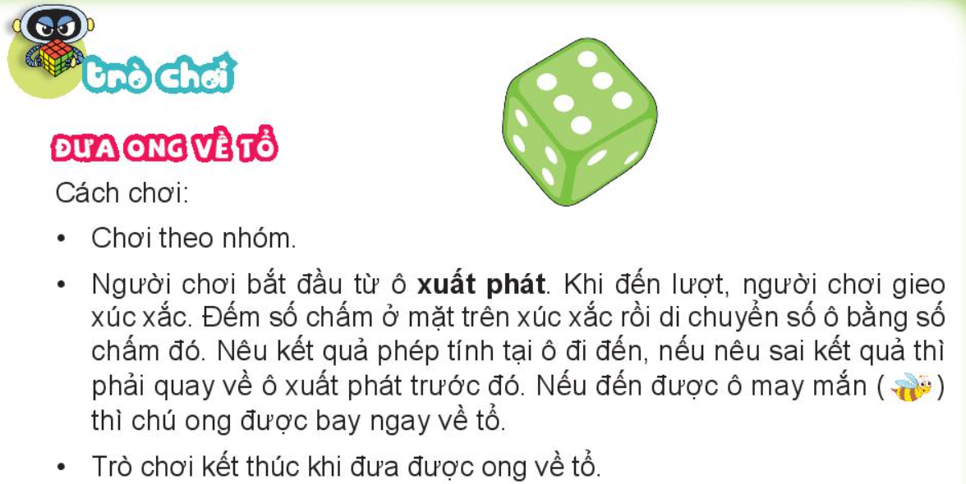
1. Tìm đọc bài hướng dẫn tổ chức trò chơi hoặc hoạt động tập thể

Slide 3
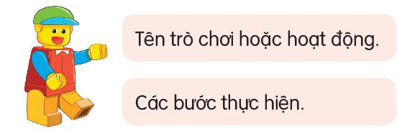
2. Ghi lại các bước tổ chức trò chơi hoặc hoạt động tập thể mà em yêu thích

Slide 4





Củng cố
bài học

